Slide 1
Проект концепции информационной политики ООО «ТК Новгородская»

Slide 2
Информационная политика организации – это целый комплекс действий, мероприятий и регламентов, позволяющий управлять процессом распространения корпоративной информации, а также процессом восприятия образа организации различными целевыми аудиториями.

Slide 3
Структурно-функциональная модель информационной политики организации

Slide 6
Отдел по связям с общественностью ООО «ТК Новгородская» Основные задачи:
формирование и реализация информационной политики в соответствии со стратегией развития предприятия и его текущей деятельностью
формирование положительного имиджа предприятия
информирование населения о деятельности предприятия через средства массовой информации и официальный сайт
формирование внутрикорпоративных коммуникаций

Slide 7
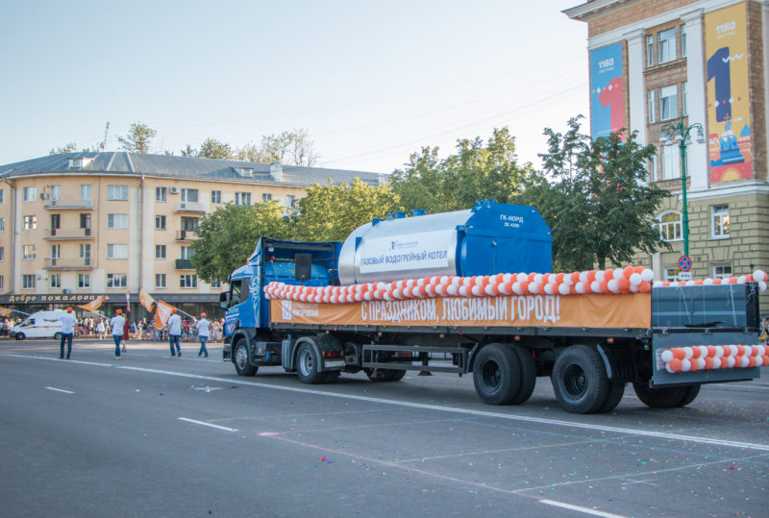
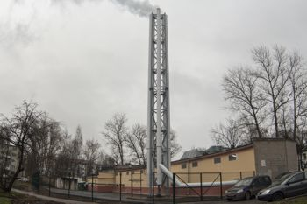
Информационное сопровождение концессионного соглашения
Задача:
Информирование населения через СМИ о том,
что такое концессия и в связи с чем возникла необходимость заключения концессионного соглашения,
что такое модернизация и в чем ее отличие от плановых ремонтных работ,
как и в какие сроки идет техническое перевооружение котельных.

Slide 8
Корпоративная газета «Новгородское тепло»

Slide 9
Проект концепции информационной политики
Миссия:
Качественное и бесперебойное отопление и горячее водоснабжение Новгородской области
Слоган:
«Тепло Новгородской земле!»

Slide 10
Цели информационной политики ООО «ТК Новгородская»:
Формирование положительного имиджа основного поставщика услуг теплоснабжения в регионе
Изменение стереотипов, связанных с недоверием потребителей к поставщику коммунальных услуг, снятие социального напряжения
Повышение информационной грамотности населения в сфере услуг теплоснабжения
Выстраивание эффективных внутрикорпоративных коммуникаций

Slide 11
Целевые группы:
Средства массовой информации
Персонал организации
Бизнес-сообщество (инвесторы и партнеры)
Органы государственной власти
Потребители услуг (физические и юридические лица)

Slide 12
Тематические направления:
Прохождение отопительного сезона, плановые ремонтные работы в межотопительный период
Работа с должниками за услуги теплоснабжения
Реализация концессионного соглашения в Великом Новгороде
Технологическое присоединение к тепловым сетям новых объектов

Slide 13
Система эффективных каналов коммуникации:
Официальный сайт ООО «ТК Новгородская»
СМИ
Встречи специалистов с населением
Общественный совет ООО «ТК Новгородская» по вопросам предоставления коммунальной услуги теплоснабжения и горячего водоснабжения
«Новые медиа» (социальные сети)
Корпоративная газета «Новгородское тепло»
Корпоративный стиль (брендбук, логотип, шрифт, цветовая гамма)
Участие коллектива в общегородских мероприятиях
Организация корпоративных мероприятий
Проведение конкурса профмастерства
Шефство над 19 воинскими захоронениями в Новгородской области
Помощь подшефному детскому приюту в д.Болотная Новгородского района

Slide 14
Принципы информационной политики ООО «ТК Новгородская»:
регулярность, последовательность, оперативность информирования
доступность информации
объективность и полнота информации

Slide 15
Ожидаемые результаты:
Обеспечение прозрачности и открытости деятельности
ООО «ТК Новгородская»
Создание эффективной обратной связи с населением – потребителями коммунальных услуг, отсутствие социального напряжения
Формирование положительного имиджа предприятия
Повышение эффективности деятельности ООО «ТК Новгородская» в управлении информационными процессами

Slide 16
Спасибо за внимание!

